Slide 1
TRƯỜNG TIỂU HỌC ĐÔNG DƯ
LỚP 2B
MÔN: LUYỆN TỪ VÀ CÂU
GV: Đào Mai Anh

Slide 2
KIỂM TRA BÀI CŨ
Câu 1: Quả gì vỏ đỏ
Mà chấm vừng đen
Ăn vào mà xem
Vừa mát vừa bổ
Là quả gì?
QUẢ THANH LONG
Câu 2: Quả gì màu tím trên giàn
Từng chùm chín mọng
Mang vào chữ O.
Là quả gì?
QUẢ NHO

Slide 3
Thứ năm ngày 8 tháng 4 năm 2021
Luyện từ và câu
Mở rộng vốn từ: Từ ngữ về cây cối
Đặt và trả lời câu hỏi Để làm gì?

Slide 4
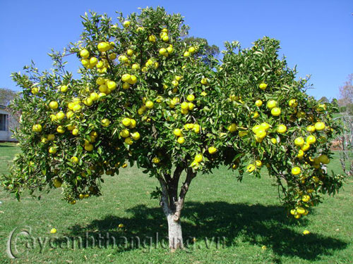
Bài 1: Hãy kể tên các bộ phận của cây ăn quả.
Ngọn cây
Lá cây
Quả
Cành cây
Thân cây
Gốc cây

Slide 5
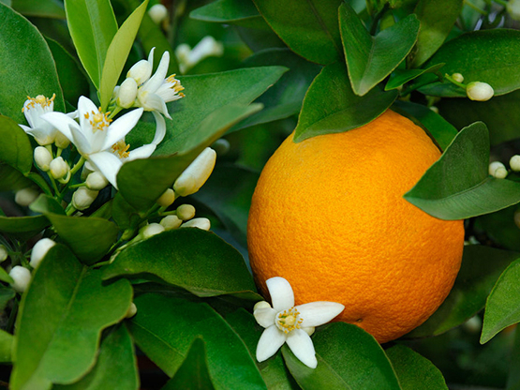
Hoa cam
=> Các bộ phận của cây ăn quả là: Rễ cây, gốc cây, thân cây, cành cây, lá cây, hoa, quả, ngọn cây.

Slide 6
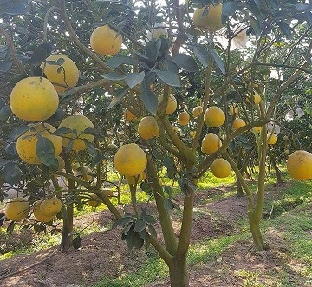

Slide 7
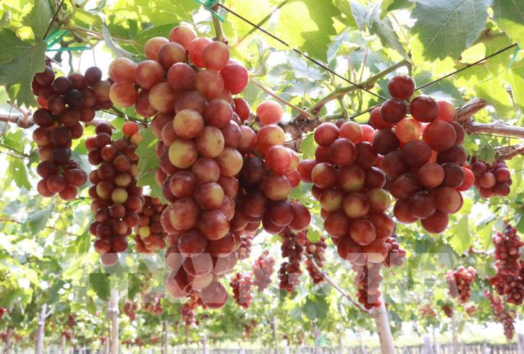

Slide 8
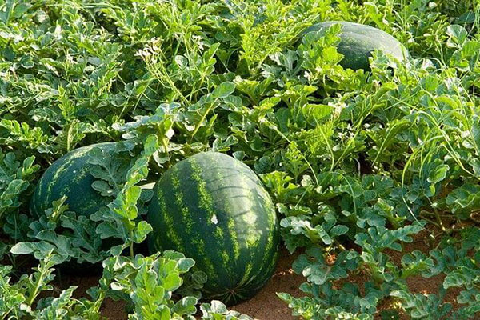

Slide 9
Bài 2: Tìm những từ có thể dùng để tả các bộ phận của cây.
Bộ phận cây ăn quả | Từ dùng để tả bộ phận cây ăn quả
Rễ cây
Gốc cây
Thân cây
Cành cây
Lá cây
Hoa
Quả
Ngọn cây

Slide 10
Bài 2: Tìm những từ có thể dùng để tả các bộ phận của cây.

Slide 11
Bài 3: Đặt câu hỏi có cụm từ Để làm gì? và trả lời về từng việc làm được vẽ trong các tranh dưới đây:

Slide 12
Bạn nhỏ tưới cây để làm gì?
Bạn nhỏ tưới cây để cây không bị khô héo/ để cây không bị chết/ để cây xanh tốt/ để cây mau lớn/…
Bạn nhỏ bắt sâu để làm gì?
Bạn nhỏ bắt sâu để cây khỏi bị sâu bệnh/ để cây khỏi bị hỏng lá/…

Slide 13
TRÒ CHƠI: AI MAY MẮN?
1
2
3

Slide 14
Hãy tìm 2 từ dùng để tả bộ phận hoa.
=> rực rỡ, đỏ thắm,…

Slide 15
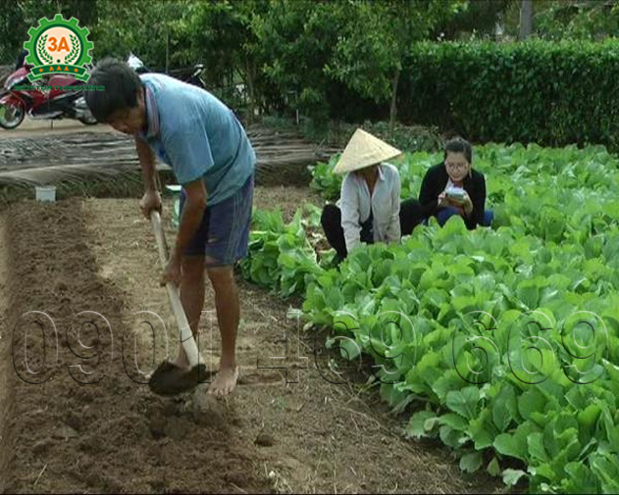
Đặt câu hỏi và trả lời câu hỏi có cụm từ Để làm gì? cho bức ảnh sau:
Bác nông dân cuốc đất để làm gì?
Bác nông dân cuốc đất để trồng rau.

Slide 16
Bạn nhận được một phần quà!

Slide 17
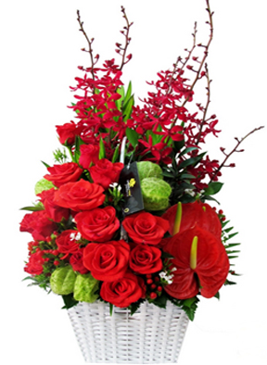
Kính chúc thầy cô giáo mạnh khỏe!
Chúc các con học sinh luôn chăm ngoan, học giỏi!

